Slide 1

AgriLog V2.1
Lịch sử trồng trọt · Ghi chú kèm ảnh/video · Gợi ý theo mùa · Tiền công · Hướng dẫn có video
Bảo vệ đồ án tốt nghiệp · 30/09/2026
Thái · Khoa
github.com/ThaiTaka/AgriXAI-Farmer · PR #8

Slide 2





TỔNG QUAN
5 tính năng canh tác trên nền offline-first
Lịch sử trồng trọt
Vấn đề
Theo dõi từng vụ, so sánh năng suất thật giữa các cây
Nông hộ ghi vật tư, công việc, tiền nong vào sổ giấy hoặc nhớ trong đầu. Cuối vụ, câu hỏi “vụ này lãi hay lỗ, năm sau nên trồng gì” thường không có câu trả lời — vì lịch sử vụ trước không được lưu ở đâu tra lại được.
Hướng dẫn chăm sóc có video
YouTube phát ngay trong app, không cần rời ra ngoài
Ghi chú công việc kèm ảnh/video
Lưu máy trước, tự tải lên khi có sóng
Gợi ý cây theo mùa
Yêu cầu gốc đề xuất 5 bảng dữ liệu mới và gọi REST trực tiếp — không khớp kiến trúc offline-first sẵn có. V2.1 mở rộng bảng đã có thay vì lập sổ thứ hai (xem ADR 0008).
Xếp hạng theo năng suất thật của chính lô, không bịa
Tiền công nhân công
Giờ / ngày / khoán — tự vào báo cáo Thu – Chi
2 / 13

Slide 3
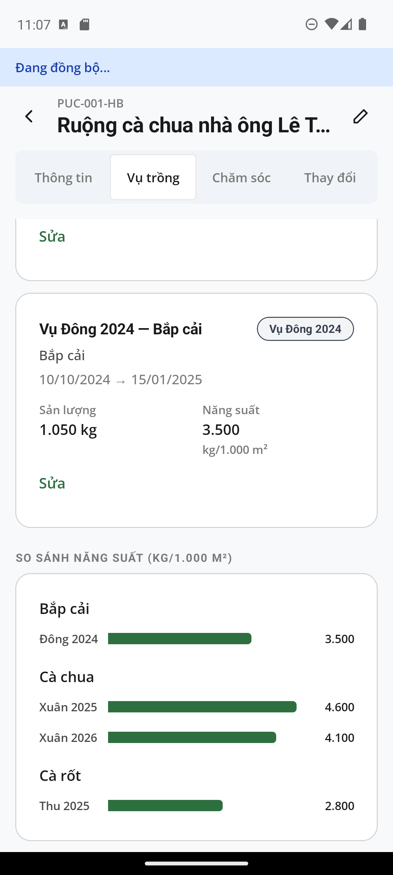
TÍNH NĂNG 1
Lịch sử trồng trọt
Tách khỏi lịch sử công việc — mỗi vụ ghi cây trồng, mùa vụ, diện tích và sản lượng thật.
Ảnh chụp thật — emulator Pixel 6a
3 / 13

Slide 4
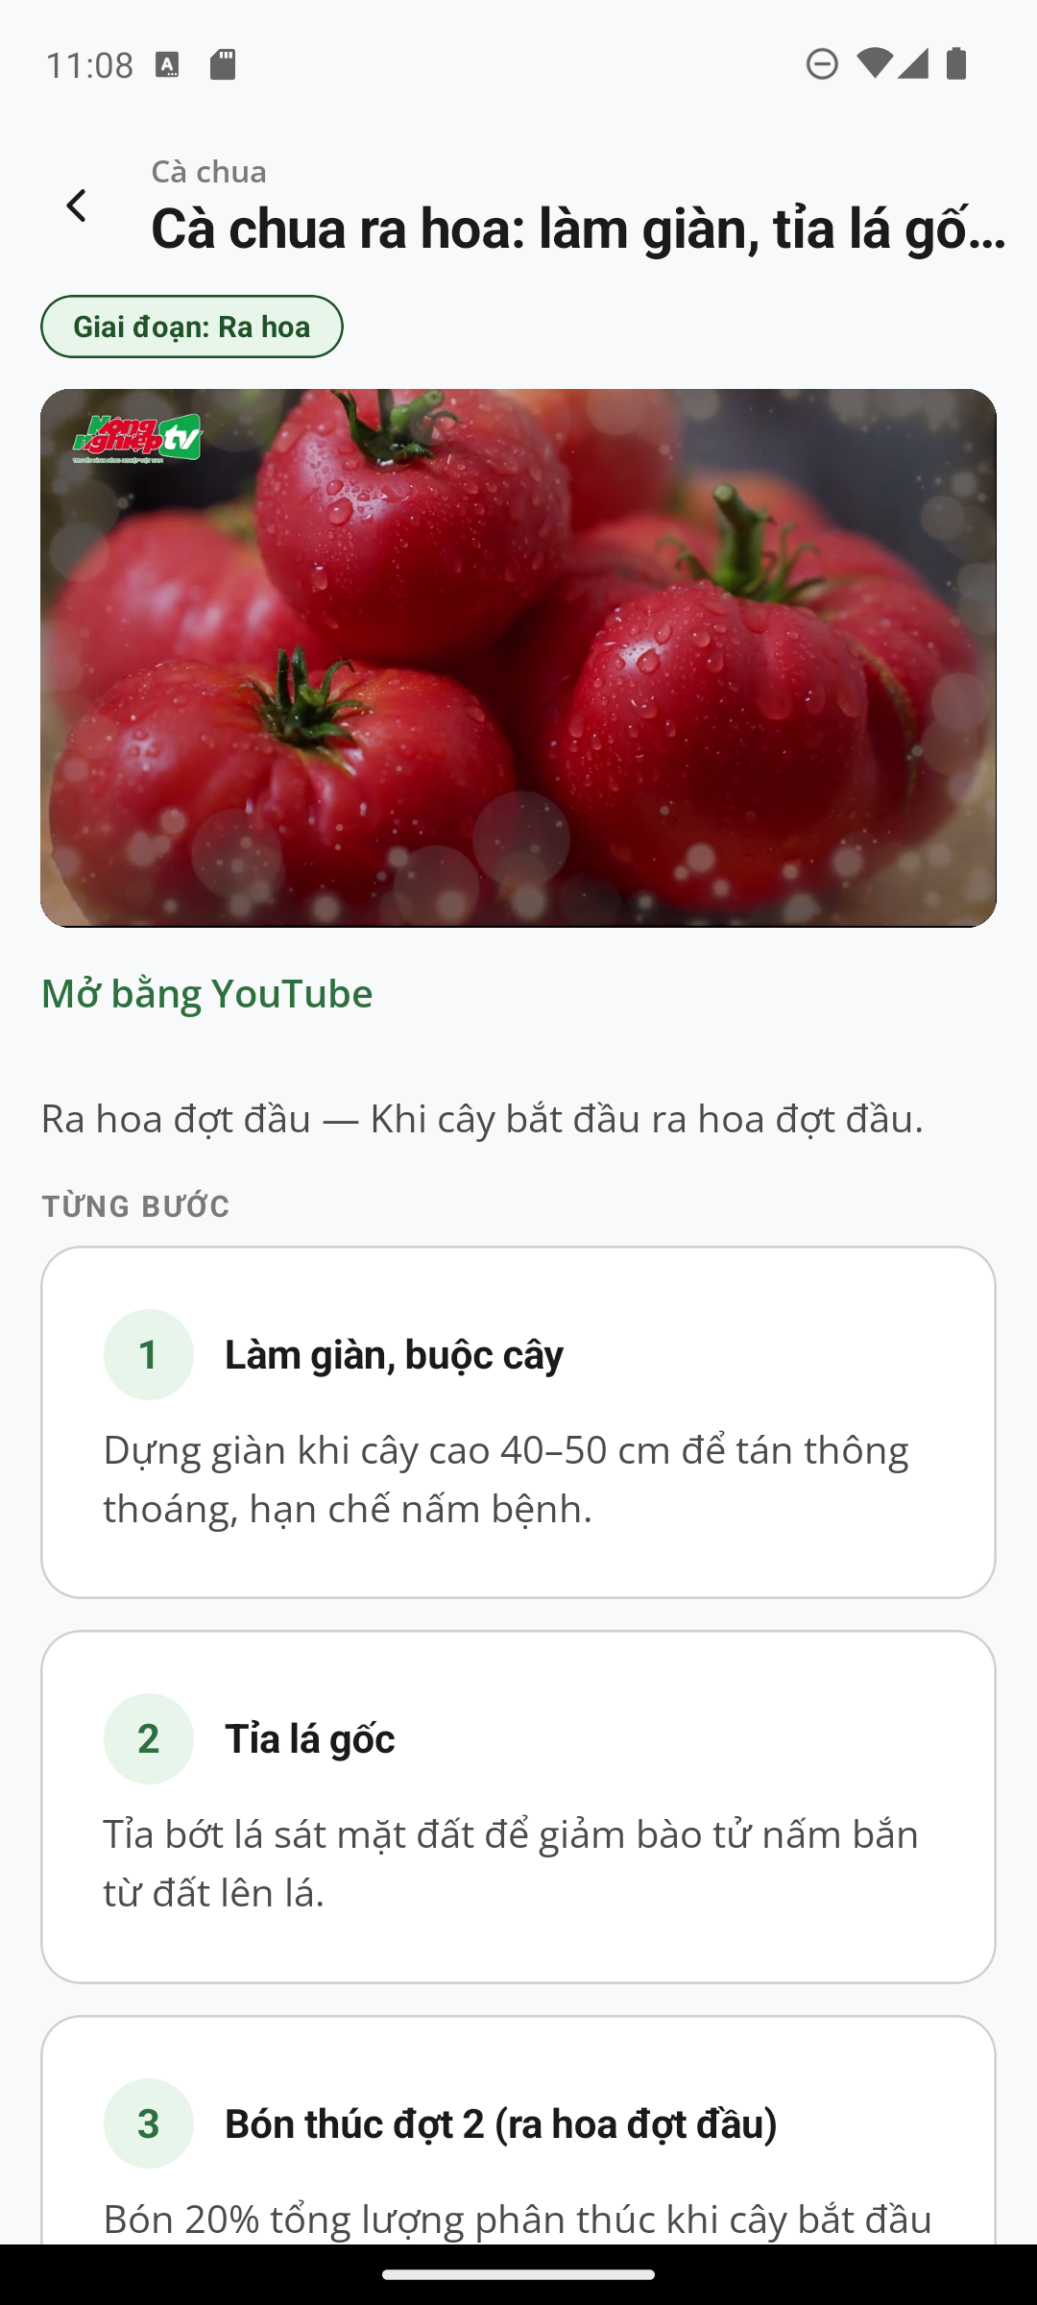
TÍNH NĂNG 2
Hướng dẫn chăm sóc
có video
Video YouTube nhúng, phát ngay trong app (WebView, domain youtube-nocookie.com — tránh cookie theo dõi)
Ảnh từng bước kèm nguồn; chỗ chưa có nguồn chính thức ghi “Chưa có dữ liệu”, không bịa liều lượng
Quản trị viên soạn nội dung trên web-admin (/care-guides) — nông hộ chỉ đọc
Không có mạng: khung video báo “cần có mạng”, nhưng chữ và ảnh các bước vẫn đọc được vì đã đồng bộ về máy
4 / 13

Slide 5
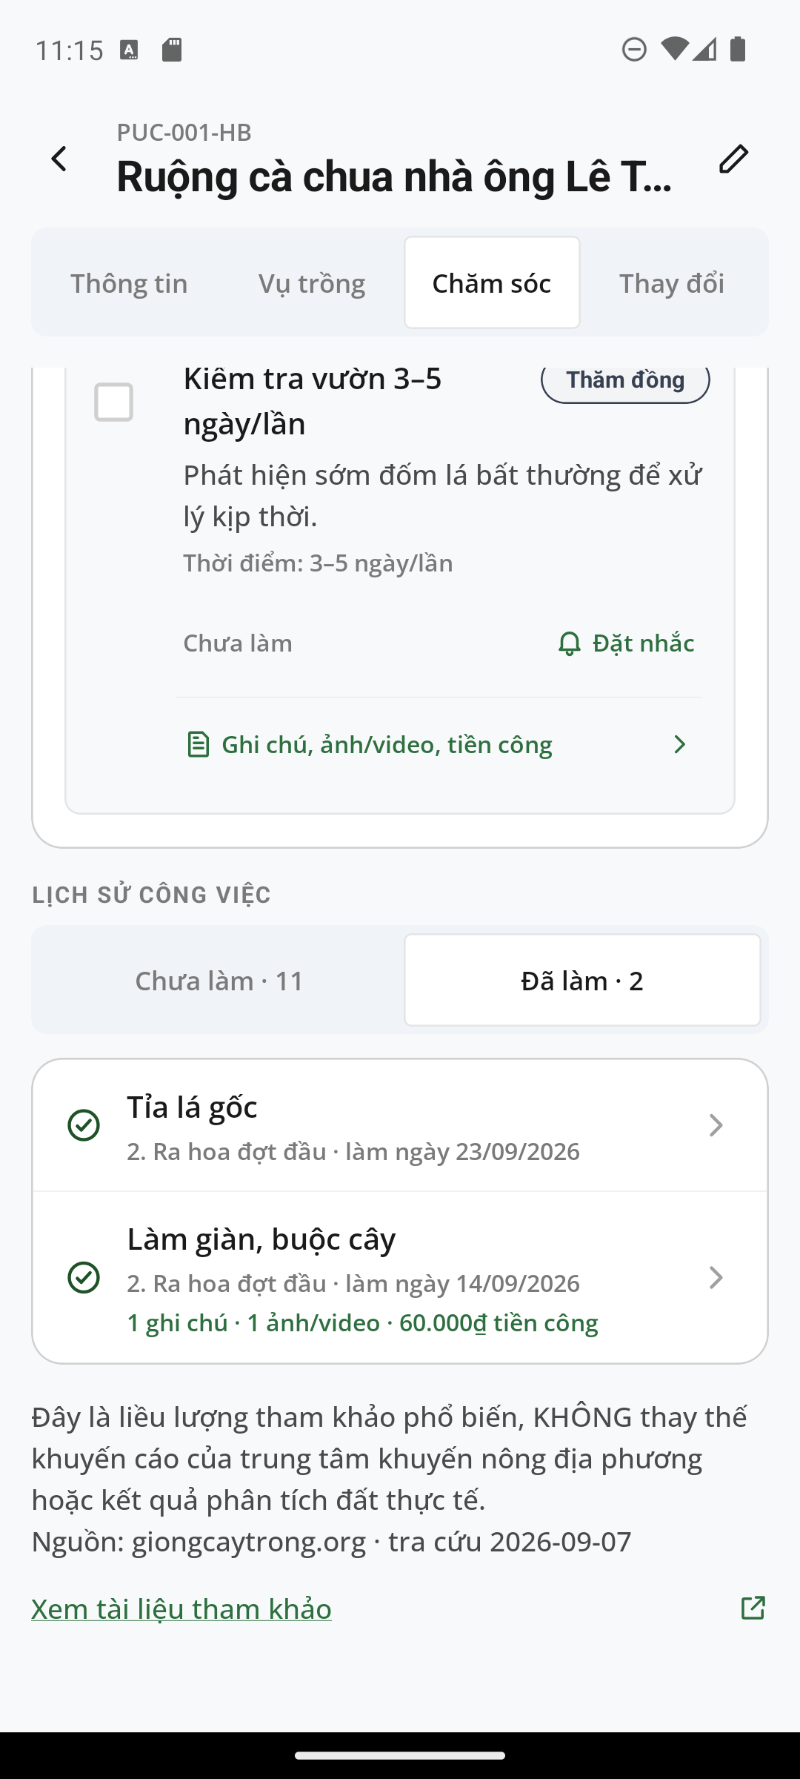
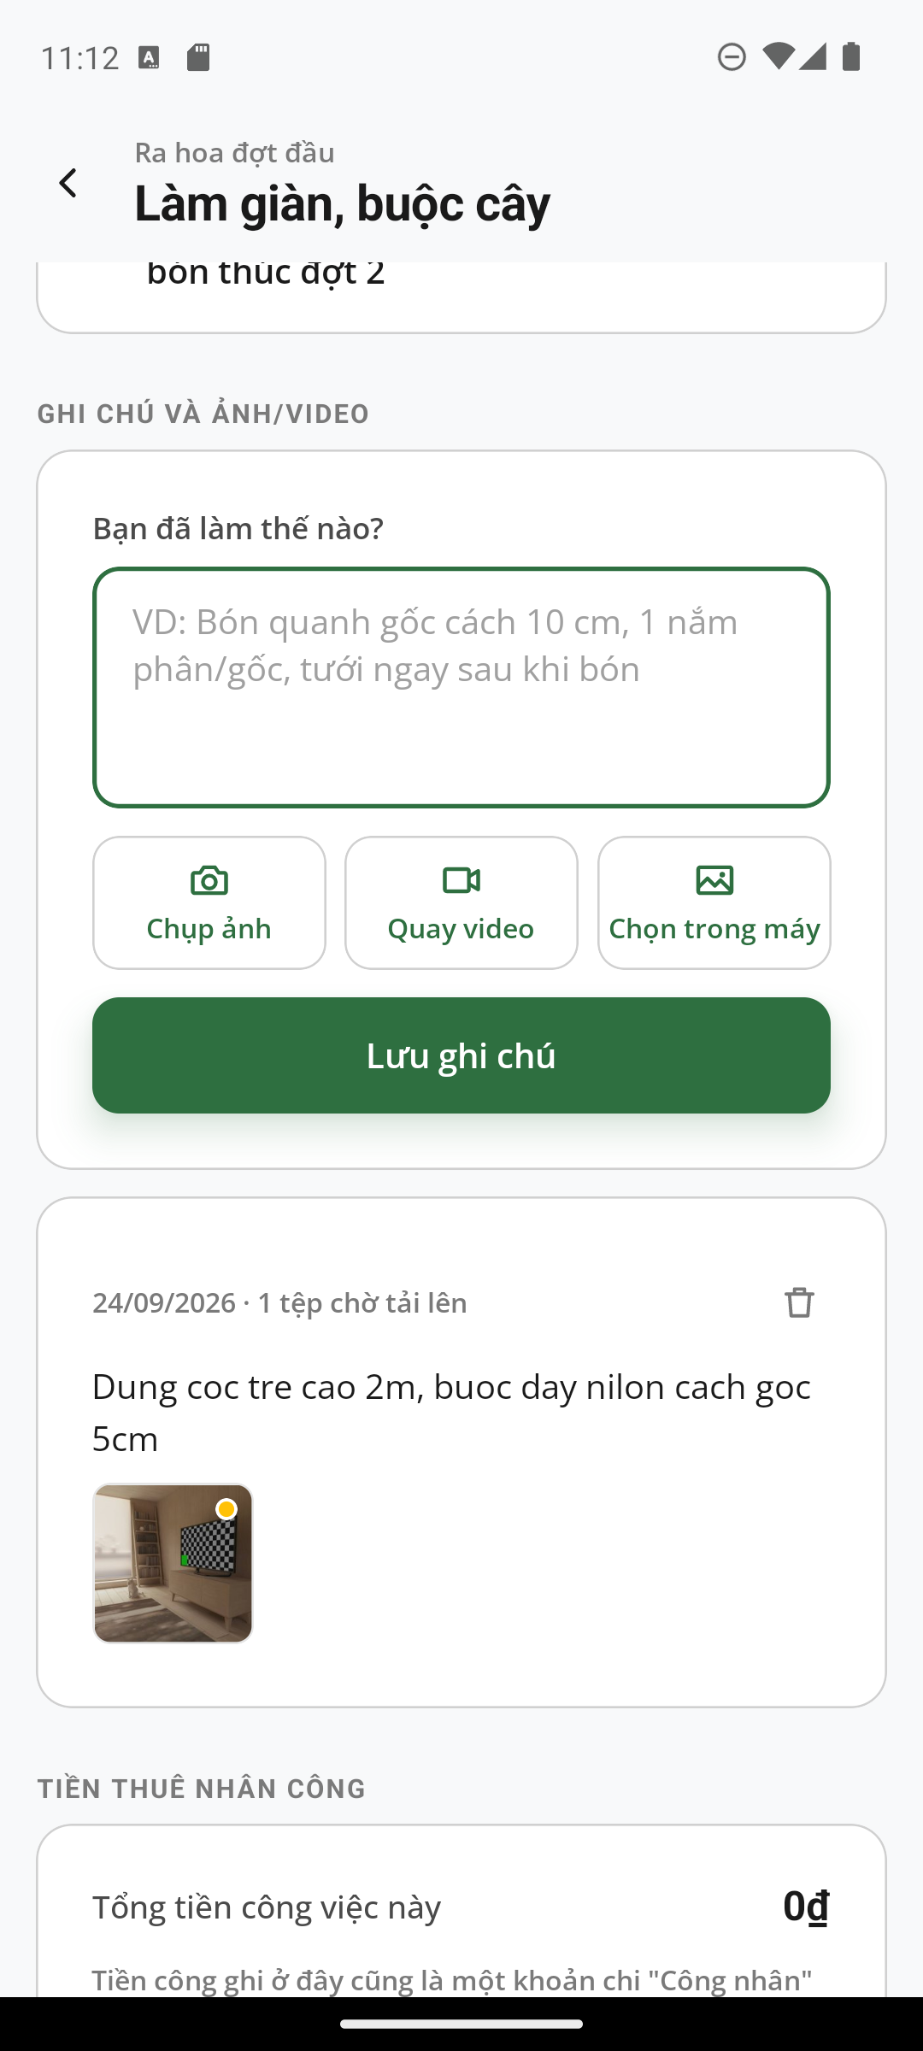
TÍNH NĂNG 3
Ghi chú công việc kèm ảnh/video
Ảnh/video lưu vào máy trước — không cần mạng ngay lúc chụp; tự tải lên qua POST /media khi có sóng, tách khỏi dòng đồng bộ /sync.
5 / 13
Đã làm — kèm ghi chú, ảnh, tiền công
Chờ tải lên — đồng bộ khi có sóng

Slide 6
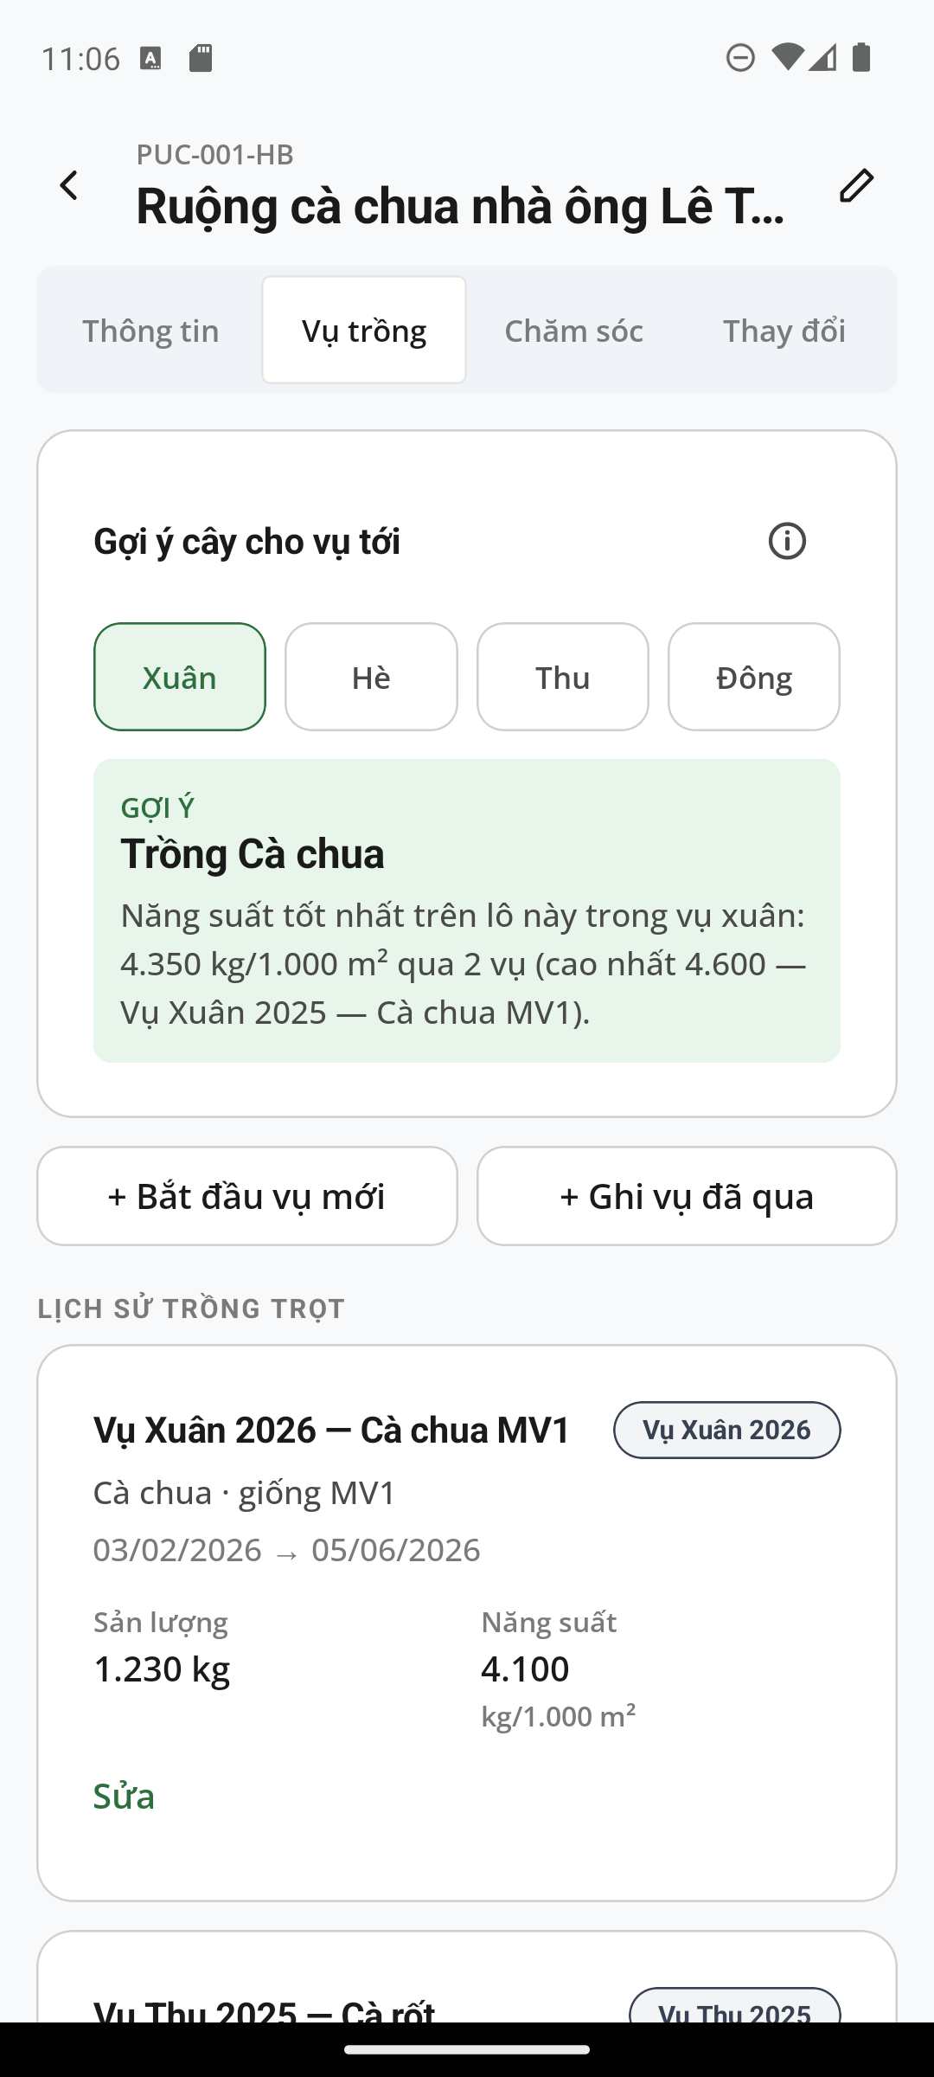
TÍNH NĂNG 4
Gợi ý cây theo mùa
Chỉ xếp hạng cây đã từng trồng trên chính lô đó theo năng suất trung bình thật, ưu tiên các vụ cùng mùa. Không có vụ cùng mùa thì dùng mọi mùa và nói rõ điều đó.
Ví dụ thật trên lô demo
Lô demo chỉ từng trồng Cà chua vào mùa xuân — 2 vụ, 4.600 và 4.100 kg/1.000m². Chưa vụ nào khác từng trồng vào xuân trên lô này. → Vụ xuân tới, app gợi ý: Cà chua.
Có chủ đích KHÔNG gợi ý trồng xen / khoảng cách giữa các cây — dự án yêu cầu mọi số liệu nông học phải có nguồn chính thống, chưa có bộ dữ liệu như vậy để trích dẫn.
6 / 13

Slide 7
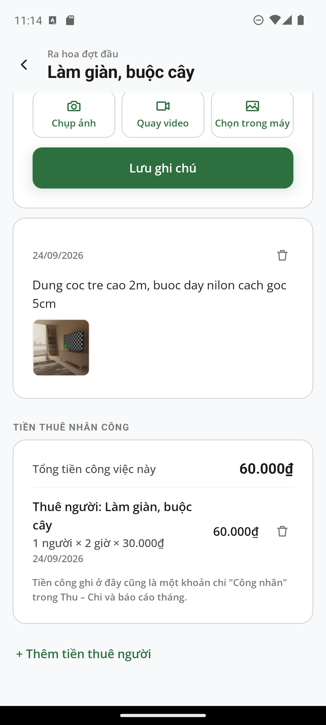
TÍNH NĂNG 5
Tiền công nhân công
Tính theo giờ, theo ngày, hoặc khoán. Là một khoản chi nên tự vào Thu – Chi thay vì một sổ riêng.
60.000₫
1 người × 2 giờ × 30.000₫ / giờ
Tự vào Thu – Chi như một khoản chi “Công nhân” trong báo cáo tháng — không cần ghi lại lần hai. Cách tính giống hệt ở điện thoại (offline) và máy chủ (luật làm tròn nửa lên, thống nhất Python/JS).
7 / 13

Slide 8


KIẾN TRÚC
Mở rộng bảng có sẵn, không lập sổ thứ hai
crop_cycles và expense đã ghi gần hết những gì đề bài cần — thêm bảng mới thì một vụ/khoản chi có hai nơi lưu, dễ lệch nhau.
Đã làm — mở rộng bảng sẵn có
Đề bài gốc đề nghị — không làm theo
crop_cycles + crop_name, season, area_m2, media_json
Bảng cultivation_history riêng
expense (kind=labor) + task_id, workers, quantity, unit, unit_price
Bảng labor_costs riêng
Bảng mới chỉ cho việc chưa có chỗ nào sẵn: task_notes, care_guides (chỉ admin ghi), media_files (chỉ máy chủ)
Bảng crop_performance lưu số liệu sẵn
crop_performance: tính khi cần, không lưu sẵn — số dẫn xuất được thì không thêm chỗ để lệch
Màn hình gọi thẳng REST fetch('/api/...'), bỏ qua /sync — sẽ trắng màn hình khi hết sóng ngoài đồng
8 / 13

Slide 9



CHẤT LƯỢNG
3 lỗi có sẵn được vá cùng đợt
Nằm ngay trên đường đi khi làm V2.1 — không phải lỗi mới phát sinh.
Quyền trên /sync
Trước đây bất kỳ id nào điện thoại gửi lên đều được áp updated/deleted — một hộ có thể sửa/xoá bản ghi của hộ khác nếu đoán được id. Nay chỉ chủ bản ghi hoặc quản trị viên mới sửa/xoá được.
Migration sync
App bản cũ (schema v6) kéo các vụ mới về mà không có cột chứa dữ liệu mới nên cột đó rỗng vĩnh viễn. Đã thêm cơ chế migration khi đồng bộ — máy chủ phải lên trước app.
Làm tròn Python vs JavaScript
round() của Python làm tròn về số chẵn, Math.round của JS làm tròn lên — tiền công/năng suất tính độc lập ở hai phía ra hai số khác nhau. Thống nhất luật nửa lên, có test cho cả hai.
9 / 13

Slide 10
KIỂM THỬ
Kiểm thử & chất lượng
235
236
Test backend
Test mobile
SQLite + PostgreSQL 16 — cùng bộ test chạy trên cả hai
24 bộ, phủ 94% dòng · tsc --noEmit và eslint sạch
Emulator
Sạch
Pixel 6a — Android 13
Web-admin build
KHÔNG PHẢI thiết bị vật lý — chưa thử trên máy thật
Next.js 16 App Router, build không lỗi
10 / 13

Slide 11




TRIỂN KHAI
Máy chủ trước, app sau
1
2
3
4
Sao lưu
Cập nhật máy chủ
Nâng giới hạn nginx
Cập nhật app
CSDL (pg_dump) VÀ thư mục MEDIA_DIR — thiếu thư mục thì ghi chú còn, ảnh mất
Tự thêm cột/bảng còn thiếu lúc khởi động (schema_upgrade.py), không dùng Alembic
client_max_body_size 110m — mặc định 1MB chặn hết ảnh/video
Chỉ sau khi máy chủ đã chạy bản mới — app cũ + máy chủ mới an toàn, ngược lại thì mất dữ liệu
MEDIA_DIR phải là ổ gắn ngoài / Docker volume (-v agrilog-media:/data/media) — để trong container thì mỗi lần triển khai lại mất sạch ảnh.
11 / 13

Slide 12
KẾT QUẢ
Kết quả & việc còn lại
Kết quả
Giới hạn & hướng tiếp theo
Nông hộ có gợi ý cây dựa trên năng suất thật của chính lô, không phải kinh nghiệm chung chung
Gợi ý trồng xen / khoảng cách — chưa có nguồn nông học chính thống
Xem video hướng dẫn ngay trong app — không cần rời sang YouTube hay tìm lại link
Chưa build/test trên iOS (máy phát triển là Windows)
Quay video bằng camera của emulator bị crash — cần thử trên thiết bị Android thật
Quy trình canh tác được ghi lại bằng ảnh/video, không chỉ chữ
Chưa dọn tệp media mồ côi khi xoá ghi chú; chưa có rate limit riêng cho endpoint upload
Tiền công nhân công có mặt đủ trong báo cáo Thu – Chi hàng tháng
Ảnh/video trên đĩa một máy chủ — mở rộng nhiều máy chủ thì cần S3/MinIO
12 / 13

Slide 13

Cảm ơn — Hỏi & Đáp
Thái
Khoa
lethanhthai0805@gmail.com
nhakhoa1004@gmail.com
github.com/ThaiTaka/AgriXAI-Farmer · PR #8
Bảo vệ đồ án tốt nghiệp · 30/09/2026

